Slide 1
MPLS (Multiprotocol Label Switching)
Student :
Jircu Andrei
anul II - IISC
Îndrumător :
Conf. Dr. Ing Ştefan Stăncescu

Slide 2
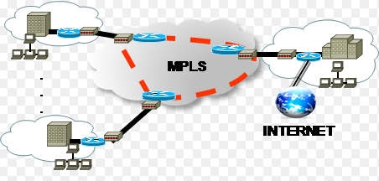
Introducere
Comutarea multiprotocol cu etichete este o tehnologie prin care nodurile terminale adaugă o etichetă la un pachet IP.
Etichetele MPLS sunt anunţate între routere, astfel încât acestea să poată construi o tabelă a etichetelor.
Aceste etichete sunt ataşate la pachetele IP pentru a permite routerelor să transmită traficul uitându-se doar la etichetă, fără a mai fi necesară adresa de destinaţie.
Aceste pachete sunt trimise prin intermediul comutării de etichete şi nu prin comutarea IP.
Reduce complexitatea operaţiilor din reţea .
Facilitează apariţia de noi posibilităţi de rutare, care îmbunătăţesc tehnicile de rutare existente.
Ingineria traficului .

Slide 3
Structura antetului MPLS
Eticheta (label) este un identificator scurt cu o lungime fixă, care poate fi folosită în asistarea procesului de forwarding (trecerea pachetelor dintr-o reţea în alta).
O etichetă MPLS are 32 de octeţi.
Primii 20 de octeţi reprezintă valoarea etichetei.
Biţii de la 20 la 22 sunt trei biţi experimentali (EXP). Aceşti biţi sunt utilizaţi exclusiv pentru calitatea de serviciu (QoS).
Bitul 23 este bitul de stivă (BoS). Stiva reprezintă o colecţie de etichete care se găsesc în partea superioară a pachetului. Stiva poate avea o singură etichetă sau mai multe.
Cei 8 biţi rămaşi reprezintă câmpul TTL (Time-To-Live). Acest câmp are aceeaşi semnificaţie care se găseşte şi în antetul IP-ului. Valoarea acestui câmp se decrementează cu 1 la fiecare hop întâlnit în reţea, iar funcţia sa principală este de a evita ca un pachet să rămână blocat într-o buclă de circuit.

Slide 4
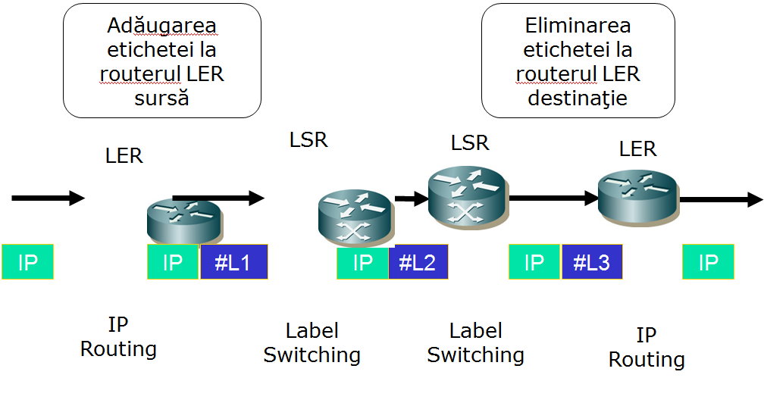
LSR – Label Switch Router LER – Label Edge Router
Un router de comutare a etichetelor (LSR – label switch router) este un router ce suportă MPLS. Este capabil să înţeleagă etichetele MPLS şi să primească sau să transmită pachete etichetate pe o legătură de date.
Există trei tipuri de LSR într-o reţea MPLS :
LSR de intrare (ingress LSR) – este routerul care are rolul de atrimite pachetul pe legătura de date.
LSR de ieşire (egress LSR) - este routerul care primeşte pachetele etichetate şi trimite pachetul mai departe la LER (Label edge router)
LSR intermediar – acest router efectuează doar comutare MPLS pe baza etichetei.

Slide 5
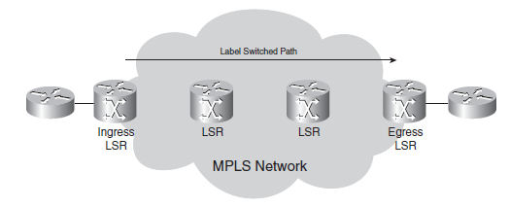
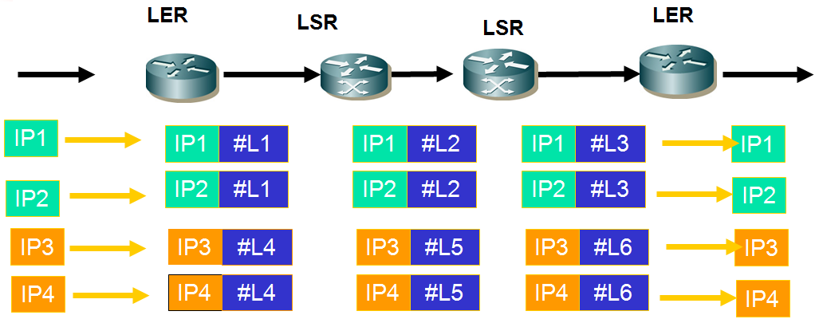
LSP – Label Switched Path FEC – Forward Equivalent Class
LSP reprezintă un tunel unidirecţional între două sau mai multe routere, care este dirijat în interiorul unei reţele MPLS. În cazul în care nu există LSP atunci nu putem să avem trafic.
Clasa de dirijare echivalentă (Forward Equivalent Class – FEC) reprezintă un grup de pachete care sunt tratate identic de către LSR.
Toate pachetele ce aparţin aceluiaşi FEC au aceeaşi etichetă.
Tratamentul de forwarding poate fi diferit şi pachetele pot aparţine de o alta clasă de dirijare. Routerul care decide ce pachet aparţine clasei respective este routerul de intrare LSR

Slide 6
LDP (Label Distribution Protocol )
LDP poate funcţiona în mai multe moduri pentru a se potrivi cerinţelor. Cu toate acestea, cel mai comun mod de utilizare este modul nesolicitat, care stabileşte o reţea full mesh de tunele între routere.
În modul solicitat, routerul LSR de intrare trimite o solicitare de etichetă LDP către următorul router. Această cerere este trimisă prin reţea pas cu pas de către fiecare router.
Odată ce această cerere ajunge la routerul de ieşire LSR un mesaj de confirmare este generat.
În modul nesolicitat, routerele de ieşire LSR transmit maparea etichetei pentru fiecare legătură externă la toţi vecinii lor . Aceste transmisii se răspândesc pe fiecare legătură din reţea până când ajung la routerele de intrare LSR

Slide 7
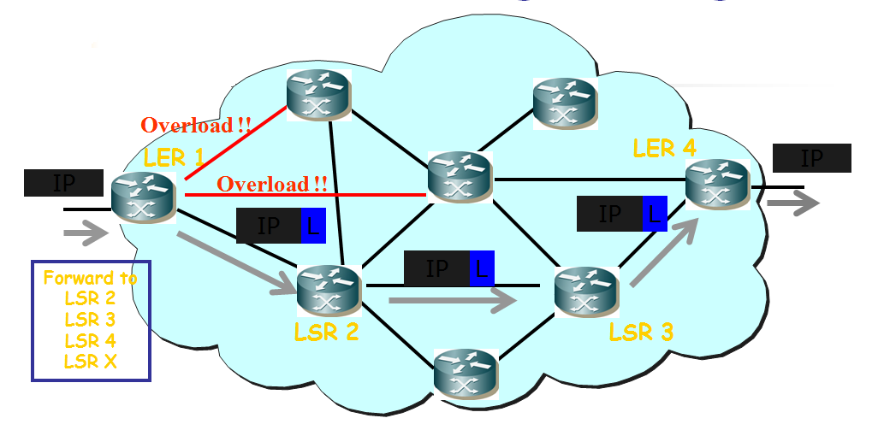
RSVP (Resource Reservation Protocol) şi ingineria de trafic
Protocolul de rezervare a resurselor este un protocol de nivelul 4 OSI (nivelul transport) conceput pentru a rezerva resurse într-o reţea.
Acesta nu transportă date, ci este un protocol de semnalizare asemănător protocolului ICMP (Internet Control Message Protocol. RSVP cere resurse pentru fluxuri de trafic într-o singură direcţie, de la expeditor la unul sau mai mulţi receptori.
Protocolul RSVP-TE este folosit pentru stabilirea transportului LSP în reţeaua MPLS acolo unde ingineria de trafic este necesară.
În principiu este folosit pentru a oferi calitatea serviciului şi de a echilibra încărcarea reţelei. RSVP permite utilizarea de rutare a sursei în cazul în care routerul LSR de intrare determină calea completă prin intermediul reţelei

Slide 8
Algoritmi pentru ingineria de trafic MPLS
Algoritmul SPF (Shortest path first ) selectează ruta ce conţine cele mai puţine hop-uri între nodul sursă şi nodul destinaţie. O problemă evidentă cu SPF este că are tendinţa să ruteze traficul pe acelaşi set de link-uri până când aceste link-uri devin saturate.
Algoritmul MIRA (Minimum Interface Routing Algorithm) are rolul de a accepta câte rute poate suporta reţeaua folosind conceptul de legături critice. Proprietatea legăturilor critice este că atunci când capacitatea lor este redusă cu o unitate de bandă, fluxul de date maxim între nodurile sursă şi destinaţie este de asemenea redus cu o unitate de bandă. Scopul algoritmului este de a selecta rute ce conţin cât mai puţine legături critice posibile.
Algoritmul DORA (Dynamic Online Routing Algorithm) este folosit pentru utilizarea resurselor reţelei şi minimizarea congestiilor de reţea prin maparea rutelor cu lăţimile de bandă necesare topologiei reţelei. Obiectivul principal al algoritmului este de a permite configurarea mai multor rute acceptate de reţea.

Slide 9
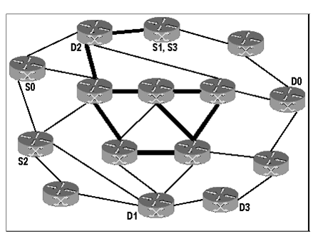
Experimente pe baza algoritmului DORA
Trei experimente sunt luate în considerare.
Primele 2 experimente se bazează pe rata de rejectare a rutei, care indică configurările de rute care sunt rejectate din cauza lipsei de resurse.
Ultimul experiment studiază comportamentul algoritmului când anumite link-uri cedează.
În primul experiment sunt trimise 2000 de cereri de rute statice către reţea. Rutele statice se aseamănă cu tuneluri de lungă durată MPLS, odată stabilite acestea rămân permanent în reţea.
În al doilea experiment încărcăm reţeaua cu 200 de de cereri de rute statice şi apoi trimitem 1800 de cereri dinamice. Rutele dinamice reprezintă tunelele de scurtă durată MPLS.
Configurarea experimentului 3 este la fel ca şi cu experimentul 1 cu o mică adăugare, se alege un link aleator care va fi dat jos înainte ca resursele reţelei să fie saturate

Slide 10
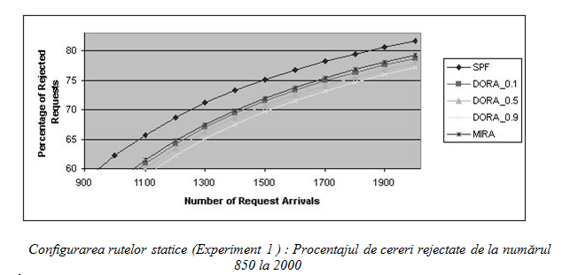
Figura arată rezultatul partial pentru experimentul 1, care implică doar rute statice.
Conform cu figura, DORA_0.9 rejectează cele mai puţine cereri, urmat de DORA_0.5, Dora_0.1, MIRA şi SPF (Shortest Path First).
Rezultatul înainte de cererea 850 este similară.
Pentru că rutele statice rămân configurate în reţea permanent, după ce toate resursele sunt consumate, orice cerere ce soseşte va fi rejectată.
Acest lucru poate fi observat prin faptul că toate curbele din figură se apropie de 100 % pe măsură ce numărul de cereri creşte.

Slide 11
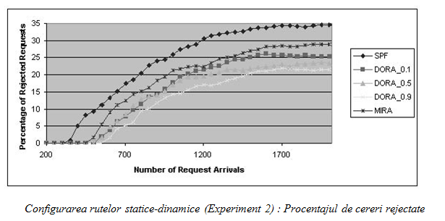
Rezultatul experimentului 2 ce implică şi cereri de rute statice si dinamice. T
oate curbele cresc neregulat până la cererea cu numărul 1800, unde curbele intră într-o stare constantă.
Asemănător cu experimentul anterior, DORA_0.9 rejectează procentajul cel mai mic de cereri, urmat de DORA_0.5, DORA_0.1, Mira şi SPF.
În perioada constantă, DORA_0.9 rejectează 26 % mai puţine cereri decât MIRA, iar DORA_0.1 arată o îmbunătăţire de 12 % la numărul de cereri rejectate faţă de MIRA.

Slide 12
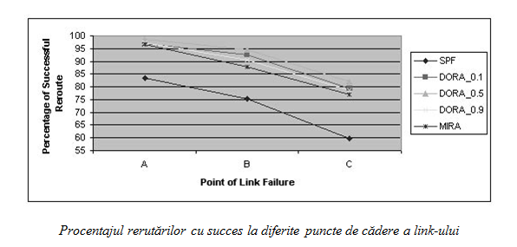
Figura arată procentajul rerutărilor cu succes în cazul căderii unui link.
Conform cu figura, curba descreşte pentru toţi algoritmii, pe măsură ce resursele reţelei sunt mai aproape de saturaţie.
DORA_0.5 este cel mai bun algoritm cu procentajul cel mai mare de rerutări efectuate cu succes, urmat de DORA_0.9, Dora_0.1, MIRA şi SPF.
Dora_0.5 este capabil să obţină aproximativ 2%, 7.9% şi 6,5% mai multe rerutări cu succes decât MIRA.

Slide 13
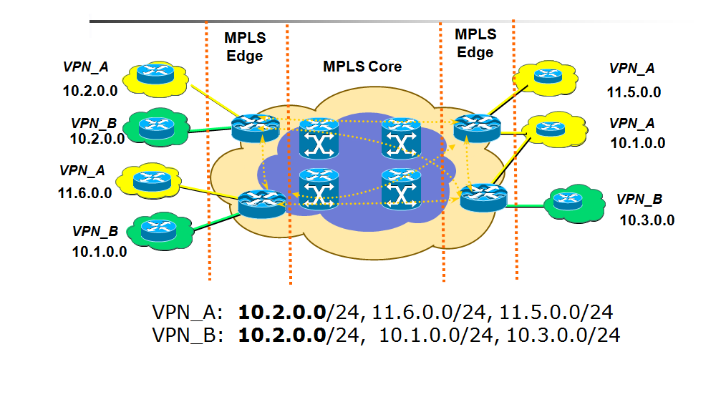
MPLS VPN
MPLS VPN poate oferi scalabilitate şi posibilitatea de a împărţi reţeaua în reţele mai mici separate, care sunt de multe ori necesare în reţelele mari ale unei organizaţii pentru a oferi reţele separate diferitelor departamente.
Mulţi furnizori de servicii care folosesc această tehnologie de câţiva ani sunt interesaţi de a interconecta propria reţea cu o altă reţea MPLS VPN a unui alt furnizor de servicii pentru a îmbunătăţi scalabilitatea şi uşurinţa de funcţionare a reţelei.

Slide 14
Concluzii
Un avantaj al MPLS-ului îl reprezintă posibilitatea de a realiza ingineria traficului în reţea. Ingineria traficului asigură că datele sunt transmise în reţea eficient şi sigur în acelaşi timp. În momentul de faţă acest protocol stă la baza implementării reţelelor private VPN.
Algoritmul DORA (Dynamic Online Routing Algorithm) este un algoritm ce calculează lăţimile de bandă a rutelor garantate în reţeaua MPLS. În evaluarea performanţei am arătat că DORA rejectează mai puţine rute decât SPF şi MIRA. Mai mult decât atât, DORA obţine un procentaj mai mare de rerutări efectuate cu succes spre deosebire de SPF şi MIRA.
În telecomunicaţii tehnologia MPLS IP este implementată în majoritatea reţelelor mai ales în arhitectura 4G a operatorilor de telecomunicaţii şi se dovedeşte a fi un succes având în vedere stabilitatea reţelei şi mai ales viteza de transfer a datelor prin care smartphone-urile din ziua de astăzi folosesc Internetul la o viteză mult superioară faţă de reţeaua 3G în care tehnologia ATM a fost implementată iniţial.

Slide 15
Bibliografie
[1] Luc De Ghein, CCIE : MPLS Fundamentals cap 1 - 7, 2007 Cisco Systems Inc, Cisco Press 800 East 96th Street Indianapolis, IN 46240 USA, ISBN 1-58705-197-4.
[2] MPLS and VPN Architectures, Volume II – Jim Guichard, Ivan Pepelnjak, Jeff Apcar , June 06, 2003, ISBN : 1-58705-112-5.
[3] Dynamic Online Routing Algorithm for MPLS Traffic EngineeringW. Szeto, R.Boutaba and Y.Iraqi – Department of Computer Science, University of Waterloo, 200 Univeristy Avenue West, Waterloo, ON, Canada, N2L 3G
[4] Multiprotocol label switching architecture. RFC3031, 2001

Slide 16
Vă mulţumesc pentru atenţie !

